Slide 1
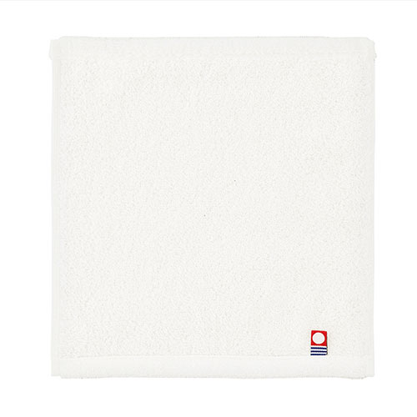
【提案書】
今治 シンプルホワイトミニタオル
特徴
ホワイトでシンプルな今治タオルのミニサイズ。清潔感があって老若男女問わずオールシーズン使える、何枚でも貰って嬉しい人気のノベルティグッズです。配布用に便利なポリ袋入り。
商品写
納期
納期スペース
仕様
素材：綿
サイズ：約190×210mm
包装：ポリ袋入
お見積
お見積りスペース

